Slide 1
Seminar 1 – IN1030
Gruppe 5
tarams@uio.no

Slide 2
Plan for i dag
Bli kjent :))
Forventninger
Generell informasjon og viktige datoer
Oppgaver

Slide 3
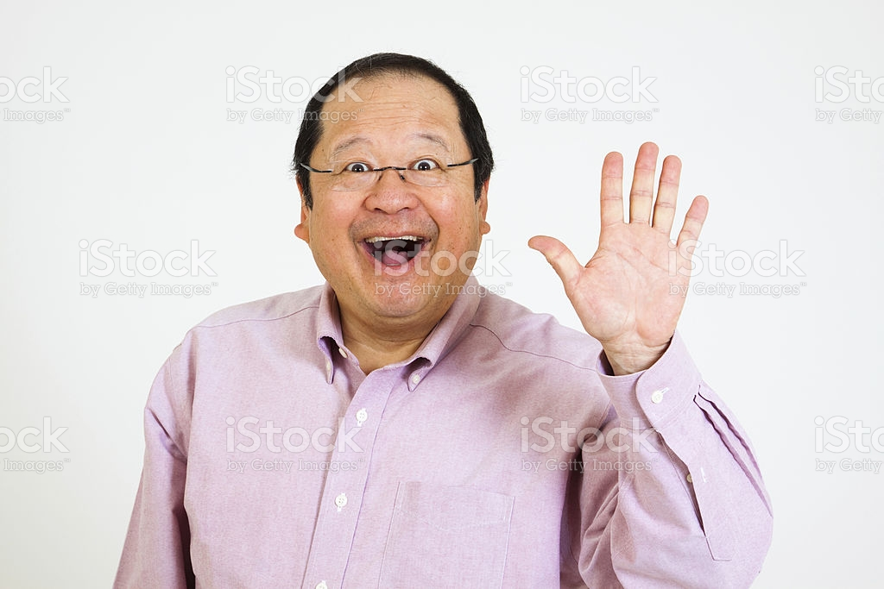

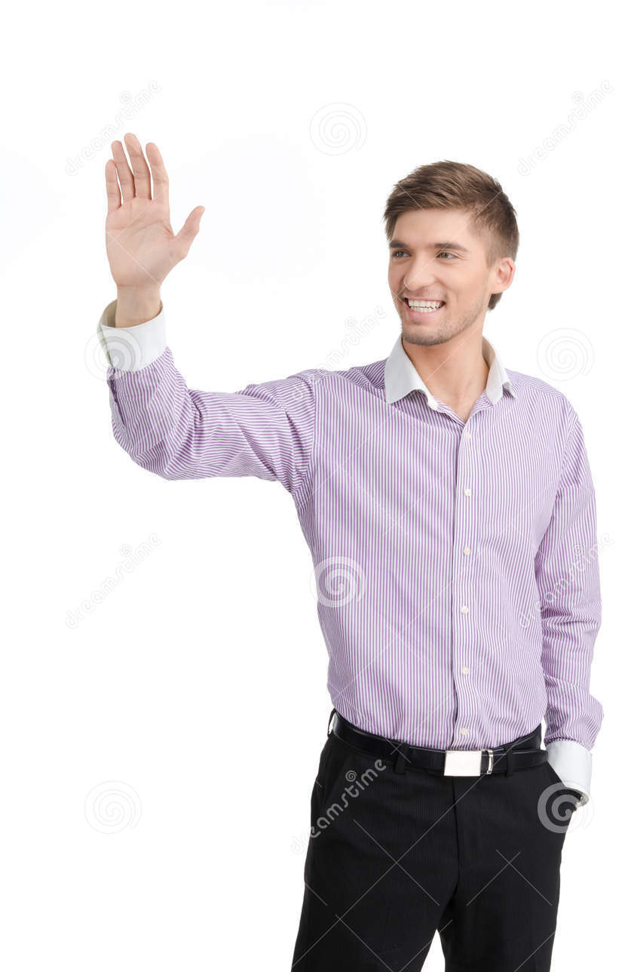
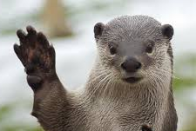

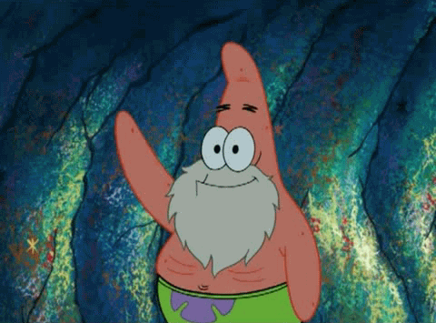
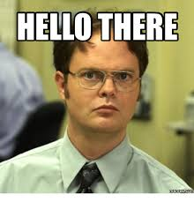
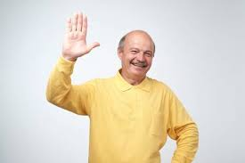
Bli kjent!

Slide 4
Forventninger
Hva er deres forventninger til faget?
Hva forventer vi av dere?
Hva forventer dere av oss?
Hva er det dere tror dere skal lære i dette kurset?
Er det noe dere lurer på?

Slide 5
Smittevern

Slide 6
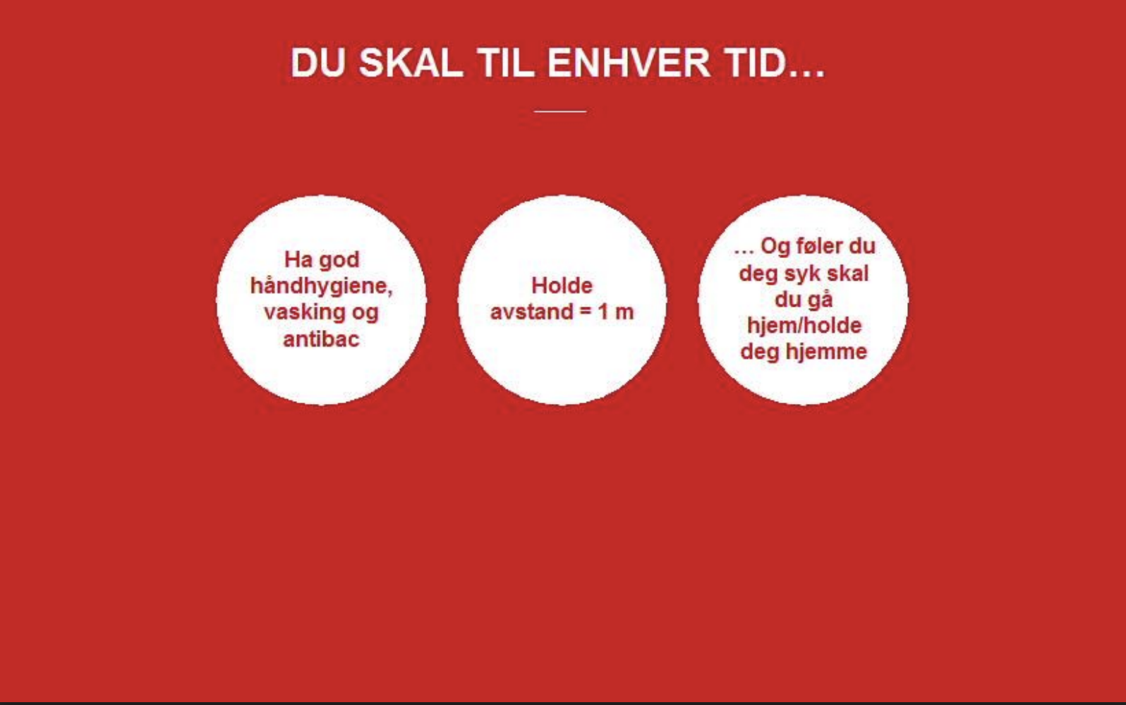

Slide 7
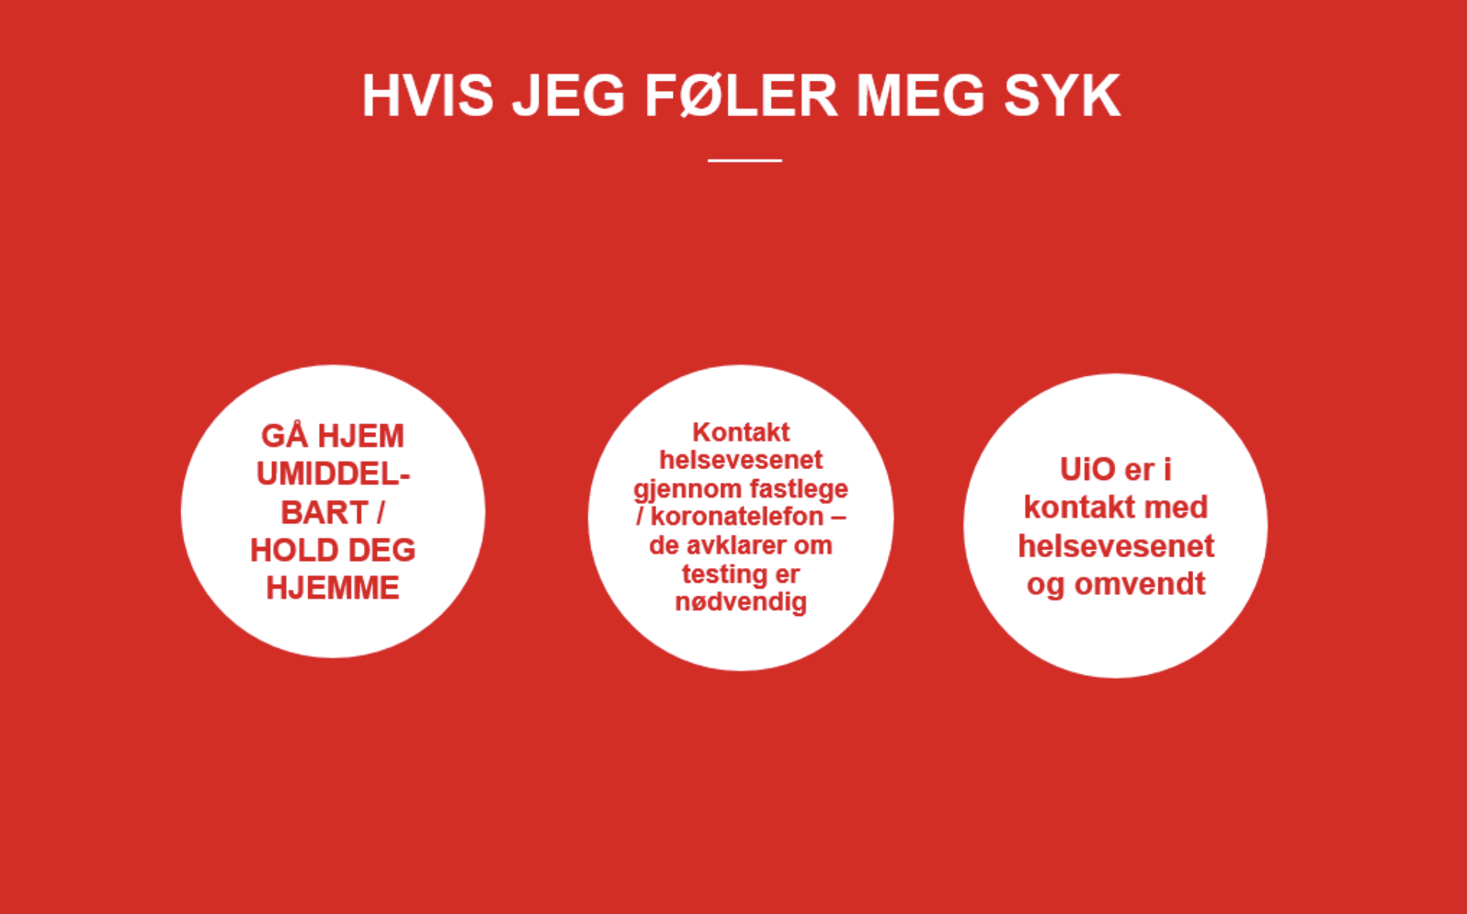

Slide 8
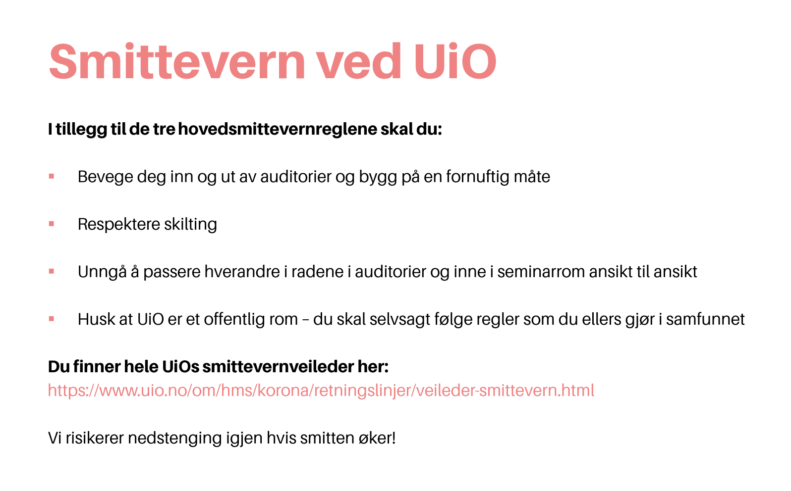

Slide 9
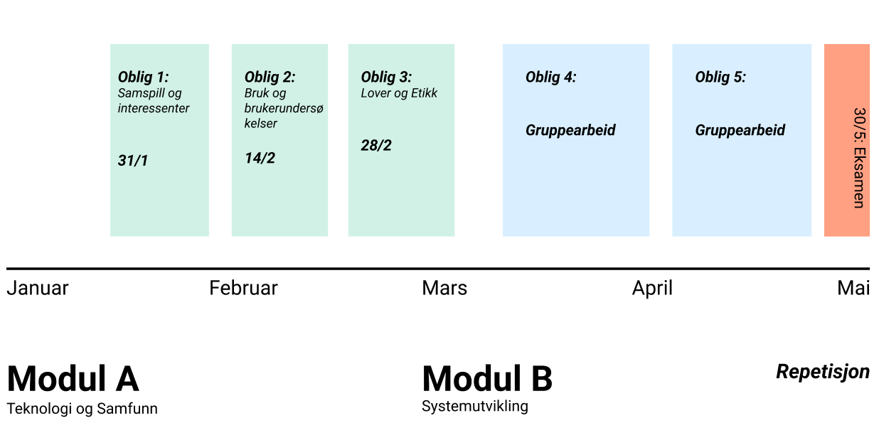
IN1030 - Systemer, krav og konsekvenser V22
Husk å se litt på emnesiden V22:))
Notes:
Husk å vise de emnesiden.
Viktig at de følger med på den.

Slide 10
EKSAMEN
Tid: 30. mai kl. 09:00-13:00
Sted: Silurveien 2

Slide 11
Pause

Slide 12
Oppgaver

Slide 13
Hva er en interessent?

Slide 14
Interessent Hentet fra “Notat om samspill”
Hvem: “En interessent kan være en person, gruppe, organisasjon eller institusjon.”
Interesse / behov: “For en interessent har utformingen av en løsning eller utfallet av en hendelse betydning. De har derfor et uttalt eller u-uttalt ønske om eller behov for å påvirke utformingen eller utfallet.”
Relasjonsforhold: “Interessentenes ønsker kan være sammenfallende, forenlige, delvis motstridende eller stå i et klart motsetningsforhold. De som er bærer av ønskene kan noen ganger samhandle direkte og forhandle om løsninger, de kan bringes i kontakt med hverandre via en tredjepart eller de kan være ukjente for hverandre.”

Slide 15
Oppgave
1. Bruk 5 min på å identifisere noen av Netflix sine interessenter

Slide 16
Oppgave
1. Bruk 5 min på å identifisere noen av Netflix sine interessenter
2. Identifiser følgende:
relasjoner mellom interessentene
interessentenes interesser i systemet
eventuelle konflikter mellom interessentene

Slide 17
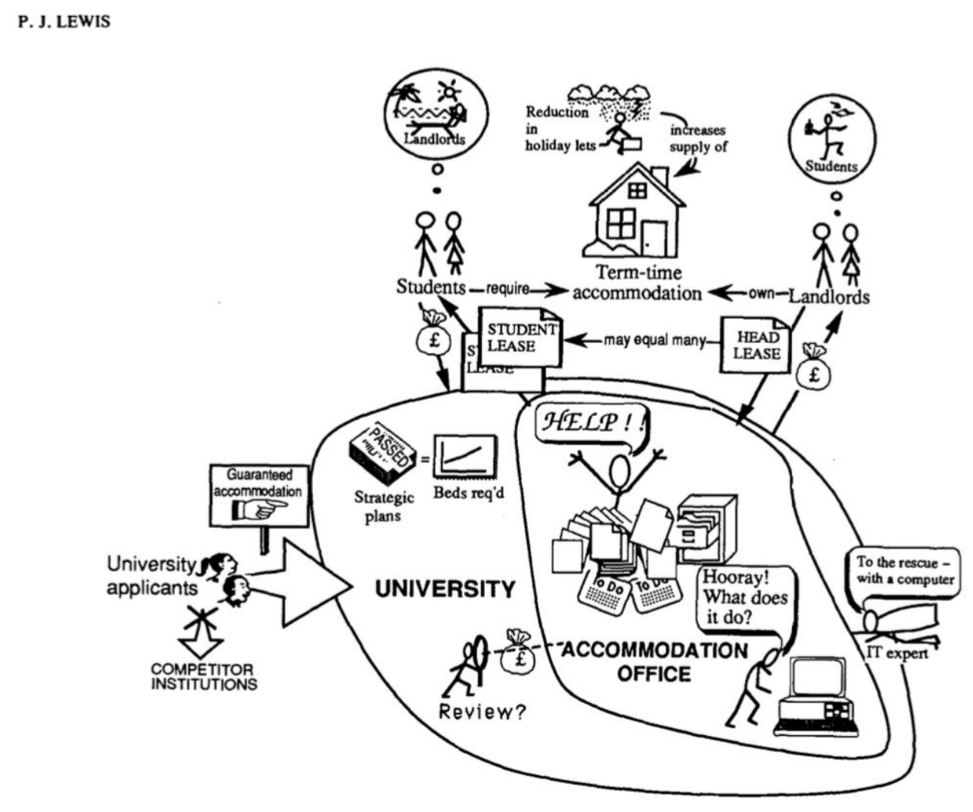
Notes:
Kommenter gjerne hvordan dette bildet viser retning på og beskriver relasjonene. Gjern

Slide 18
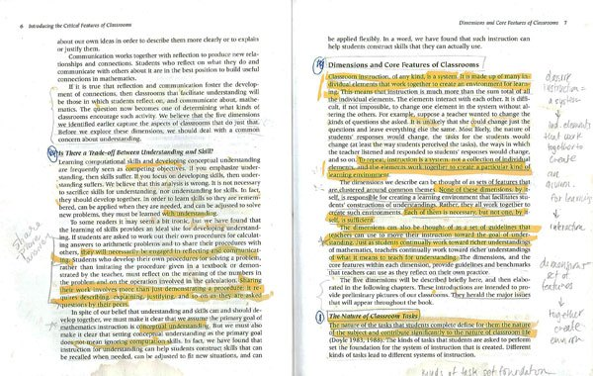
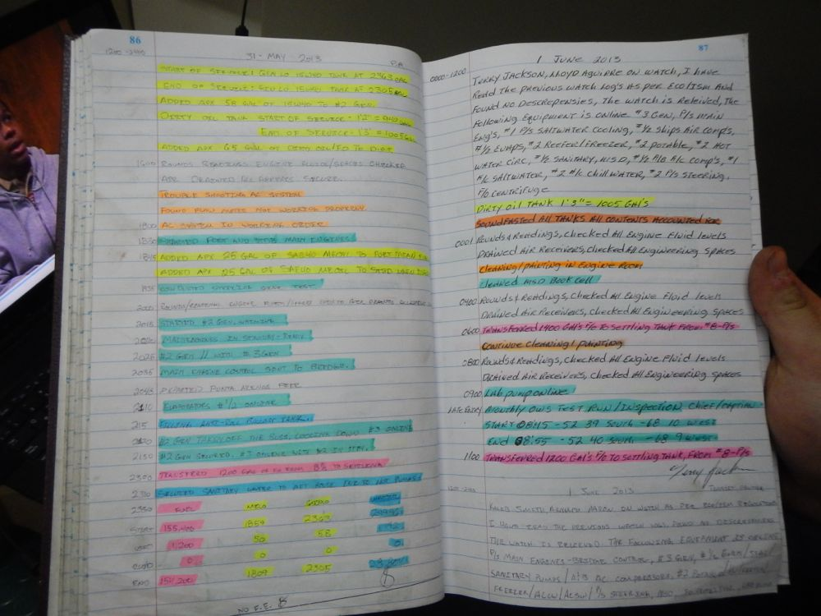
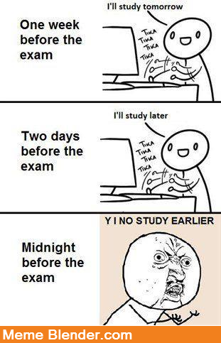
Hva vil det si å studere?
Planlegge studiene dine
  Sette av tid
  Ta notater (som fungerer for deg)
  Forberede til forelesning/seminar
  Diskuter pensum muntlig
  Bruk kollokvier
Heltidsstudier er en heldagsjobb
Universitetsstudier er selvstudier

Slide 19
Hvordan argumenterer vi?
Hvordan skriver vi en diskusjonsoppgave?
Notes:
Gå gjennom tips for skriving av et argumenterende avsnitt på sokogskriv.no
Bruk gjerne videoen som ligger på Sok&Skriv.
Argumentasjon: påstand + begrunnelse.
Diskusjon: egne påstander som drives gjennom argumentasjon (altså begrunnelser for påstander). Her bruker GJERNE eksempler, påstandene kan settes opp mot hverandre.
Tre tips til en god drøfting:
Ikke still en masse spørsmål
Husk at dersom du stiller et spørsmål i en akademisk tekst, forventer leseren at du skal svare på det. Det å stille «undrende» spørsmål, er ikke det samme som å drøfte. Mange spørsmål etter hverandre er dessuten utmattende å lese.
Gå systematisk til verks
Skriv helst bare om ett tema per avsnitt, og gjør deg ferdig med ett poeng før du går videre til noe annet. Ikke redegjør og drøft i samme setning. Tenk også på at det du skriver, skal være forståelig for andre.
Relevant konklusjon
Oppsummer eller konkluder med essensen av det du har skrevet. Ikke skriv en intetsigende konklusjon som kunne stått i enhver besvarelse.

Slide 20
Skrive en diskuterende oppgave
Argumentasjon: påstand + begrunnelse.
Diskusjon er: egne påstander som drives gjennom argumentasjon (altså begrunnelser for påstander).
Her bruker GJERNE eksempler og påstandene settes opp mot hverandre.

Slide 21
Tre tips til en god drøfting
Ikke still en masse spørsmål: Husk at dersom du stiller et spørsmål i en akademisk tekst, forventer leseren at du skal svare på det. Det å stille «undrende» spørsmål, er ikke det samme som å drøfte. Mange spørsmål etter hverandre er dessuten utmattende å lese.
Gå systematisk til verks: Skriv helst bare om ett tema per avsnitt, og gjør deg ferdig med ett poeng før du går videre til noe annet. Ikke redegjør og drøft i samme setning. Tenk også på at det du skriver, skal være forståelig for andre.
Relevant konklusjon: Oppsummer eller konkluder med essensen av det du har skrevet. Ikke skriv en intetsigende konklusjon som kunne stått i enhver besvarelse. (OBS: mange sliter med å skrive en faktisk konklusjon).

Slide 22
Notat om samspill
Notes:
Still følgende spørsmål:
Hva tenker dere samspill mellom digital teknologi og individer, organisasjoner og samfunnet handler om?
Hvordan påvirkes samfunnet av ulike teknologier? Hvilke konsekvenser kan digitalisering av samfunnet få?
Hvis de ikke har lest notatet - la de skumlese i 10 min.

Slide 23
Påstander
1. Samspillet endrer samfunns- og leveforhold på måter som har store konsekvenser.
2. Disse endringene er vanskelige fullt ut å planlegge, styre og forutse.
3. Samspillet involverer mange ulike aktører eller interessenter.
4. Disse interessentene deltar i (sam)spillet med ulike ressurser, de har ulike motiver og de får ulike gevinster av å involvere seg.
5. Mellom interessentene kan det oppstå konflikter og motsetninger, men også dannes allianser og ulike mer eller mindre stabile nettverk.
6. Samspillet utvikler seg gjennom valg og prioriteringer.
7. Men kan også noen ganger fremstå som situasjoner preget av delvis tvang, fristelser en ikke kan motstå eller nye rutiner som er vanskelige å endre.
8. Teknologiske endringer kan være sterke eller svake sosiale hint der konsekvensene av å ikke ”ta dette hintet” kan være mer eller mindre alvorlige.
9. Når noe går galt i samspillet vil en lete etter den eller de ansvarlige – bebreide selve teknologien, det systemet der teknologien iverksettes i eller brukerne av systemet.
10. Samspillet utvikler seg som en opplærings- og oppdragelsesprosess der en både modifiserer og tilpasser teknologien, men også utvikler ”nye” mennesker med andre verdier, kapasiteter og ferdigheter enn tidligere
Notes:
Still følgende spørsmål:
Hvilke(n) påstand passer best til måten vi bruker teknologi for håndtere korona-lockdowns?
Hvilke(n) påstand passer best til dokumentaren Social Dilemma/kritikken mot hvordan sosiale medier er utformet? Hvorfor?

Slide 24
Velg en påstand og skriv et argumenterende avsnitt om hvorfor påstanden stemmer/ikke stemmer.

Slide 25
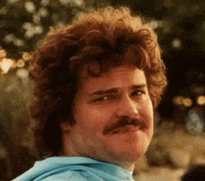
Talk but write
Oblig 1:
Oppgave 2c:
Hvorfor mener du det er viktig å kunne drøfte samspillet mellom teknologi og individer, organisasjon og samfunn?

Slide 26
Denne (og neste) uken - Samspill & Kontekst
Notat om samspill (Hovde & Herstad)
Notat om Rike bilder (Bratteteig & Herstad)
The Rich Picture - A Tool for Reasoning About Work Context (Monk & Howard)
Oblig 1 - frist: mandag 31. januar, kl 23:59.

